Slide 1
Les scénarios Transition(s) 2050 de l’ADEME
Semaine Prospective – ENPC – 07/02/2024
Raphael.gerson@ademe.fr

Slide 2
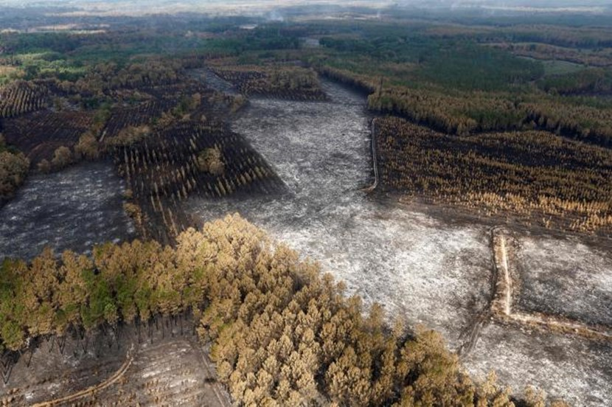
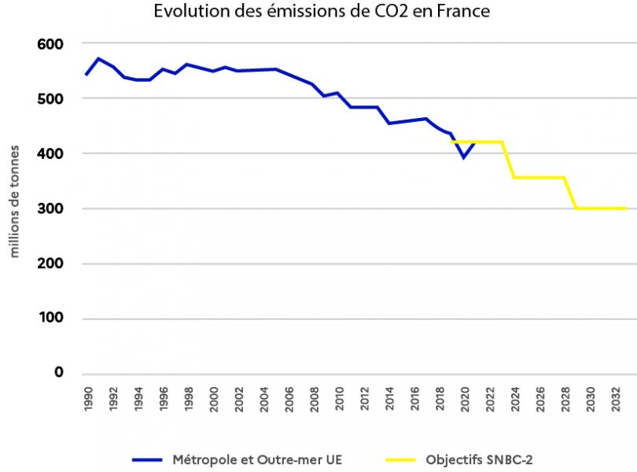

La France vers la neutralité carbone?
Une baisse des émissions brutes de CO2 depuis 1990….
… qui devra doubler pour atteindre la neutralité carbone en 2050
Une réduction drastique et inquiétante de nos puits carbone : de 45Mt en 2005 à 14Mt en 2021…
Source des Emissions de CO2
en France en 2021
Double enjeu : Accélérer la décarbonation et préserver le vivant (puits de carbone naturels)

Slide 3


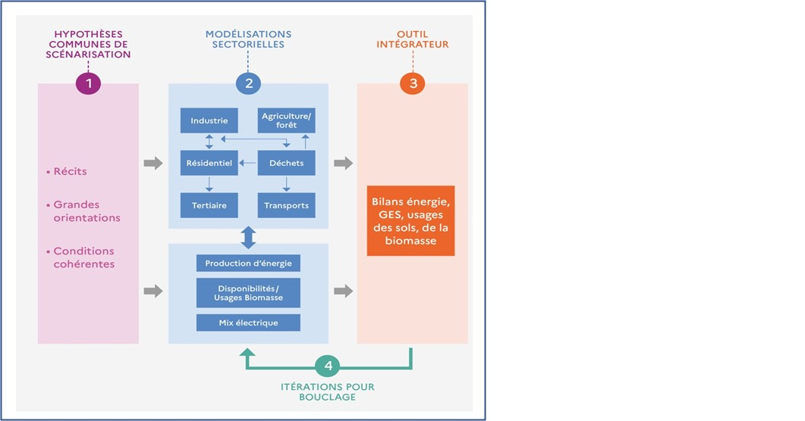
4 chemins (encore) possibles (mais difficiles) pour atteindre la neutralité carbone

Slide 4
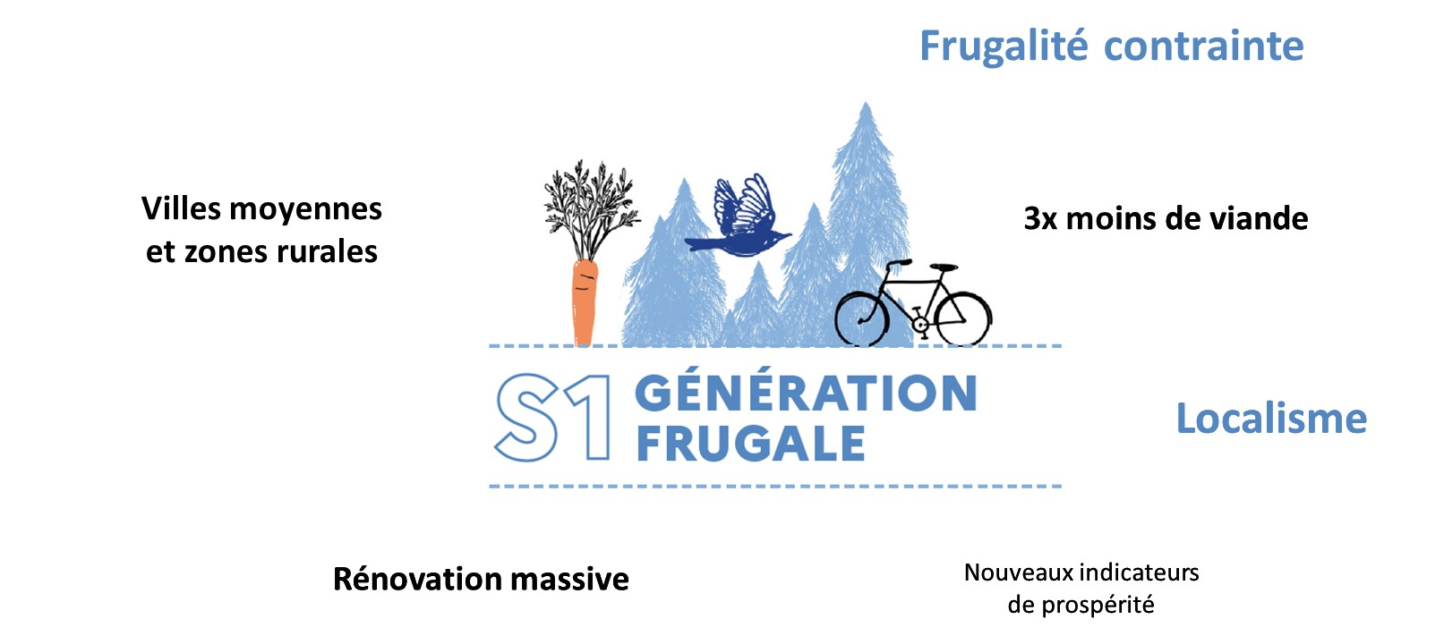
Scénario 1 : Génération Frugale

Slide 5
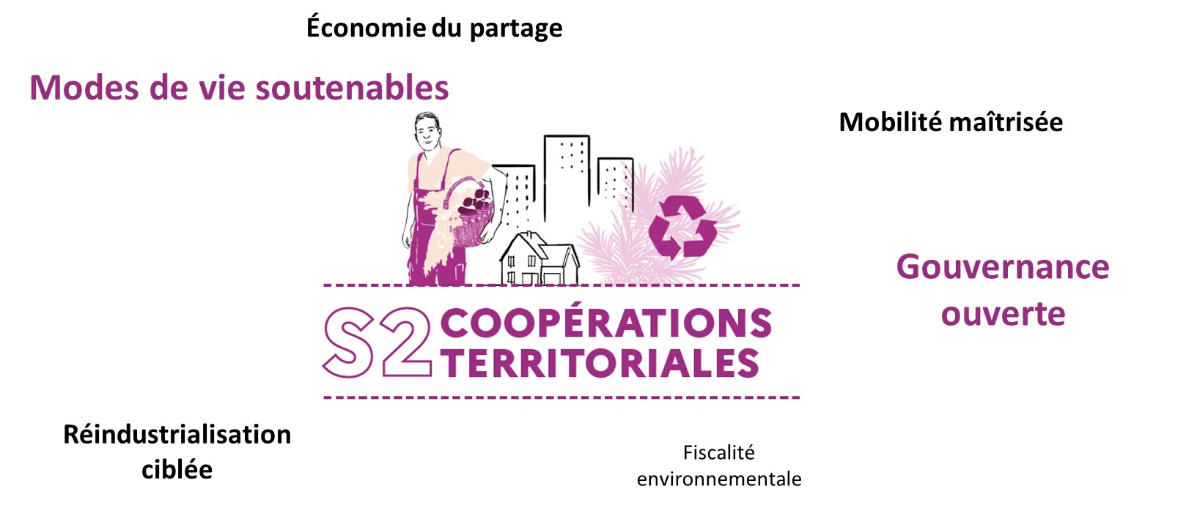
Scénario 2 : Coopérations Territoriales

Slide 6
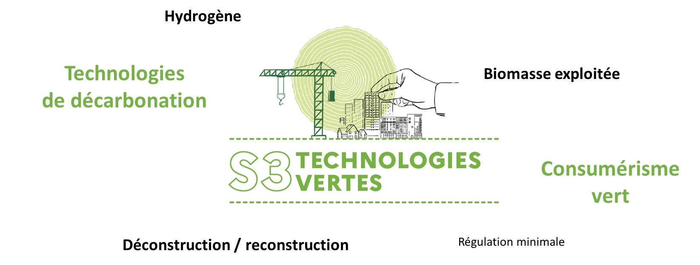
Scénario 3 : Technologies vertes

Slide 7
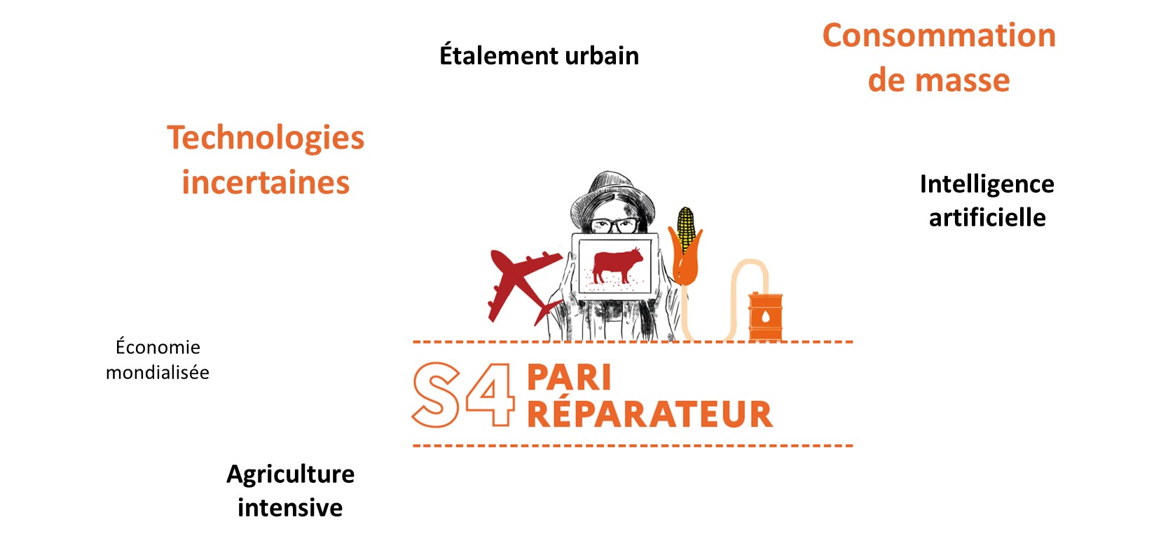
Scénario 4 : Pari Réparateur

Slide 8
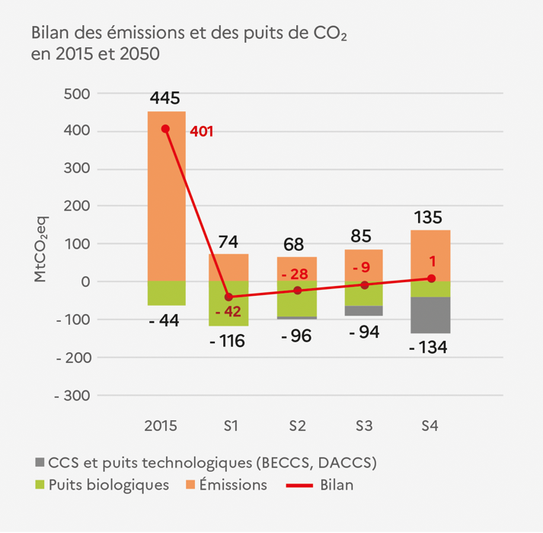
Transition(s) 2050 : Principaux Résultats La neutralité carbone : possible mais difficile
Atteindre la neutralité repose sur des paris humains ou technologiques forts qui diffèrent selon les scénarios
Deux scénarios apparaissent plus risqués :
Scénario « S1 : Génération frugale » : très clivant socialement quant à sa désirabilité
Scénario « S4 : Pari réparateur » : risque fort de faisabilité technologique
Il faut agir immédiatement car les transformations sociales et techniques à mener sont de grande ampleur
Il faut préserver le vivant (biomasse et puits biologiques)

Slide 9
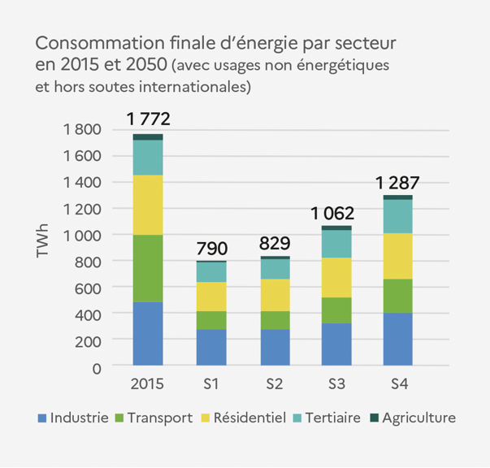
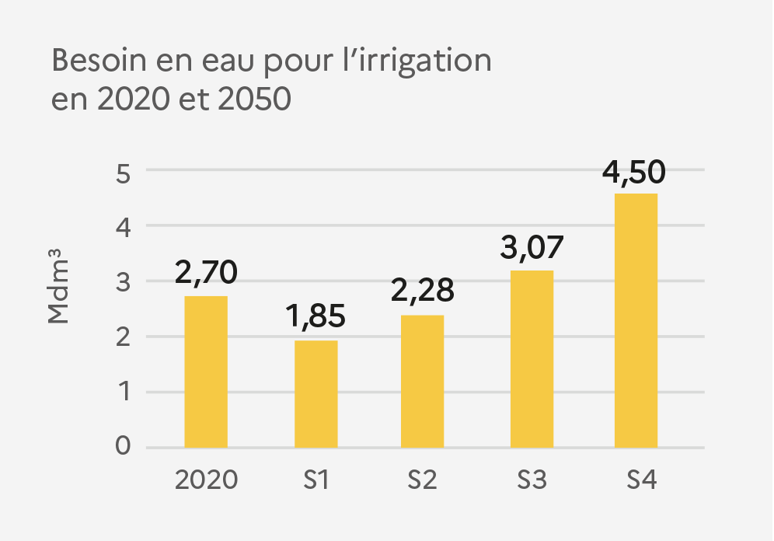
Transition(s) 2050 : Principaux Résultats Réduire la demande d’énergie et maîtriser la consommation des ressources
La réduction de la demande est le facteur clé de l’atteinte de la neutralité carbone par :
La sobriété
L’efficacité énergétique
Nécessité d’une modification radicale des modes de vies et des systèmes productifs
La pression sur les ressources naturelles varie considérablement d’un scénario à l’autre.

Slide 10
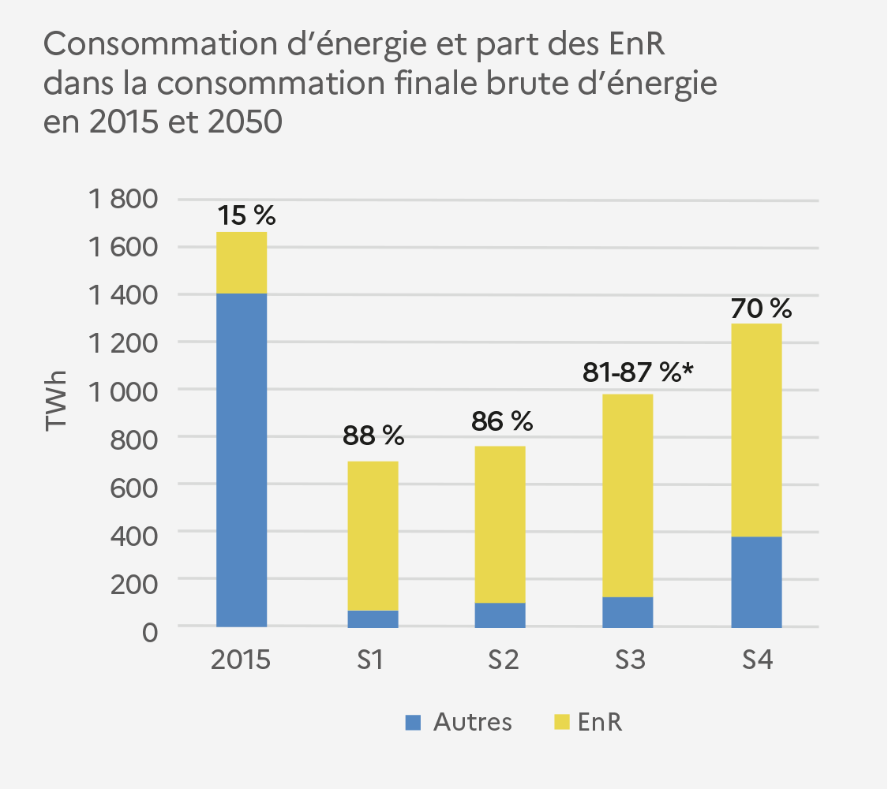
Transition(s) 2050 : Principaux Résultats Les énergies renouvelables dans le mix énergétique
Entre 70 % et 88% de l’approvisionnement énergétique basé sur les énergies renouvelables
Une part croissante de l’électricité dans tous les scénarios, (42%-44%-52%-56%)
Quasi disparition des énergies fossiles

Slide 11




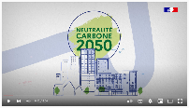


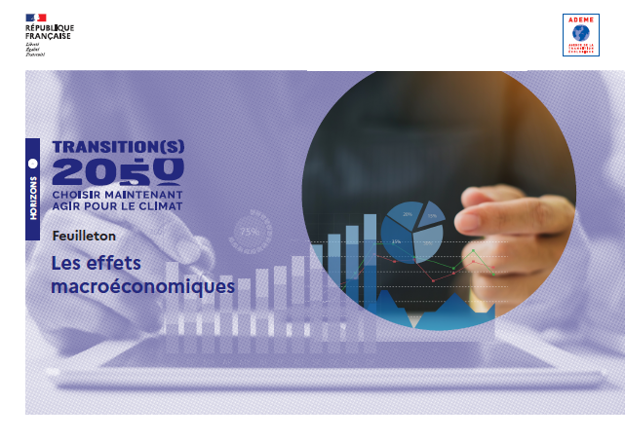
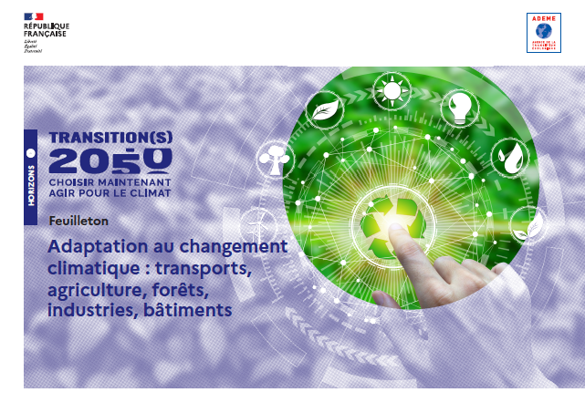




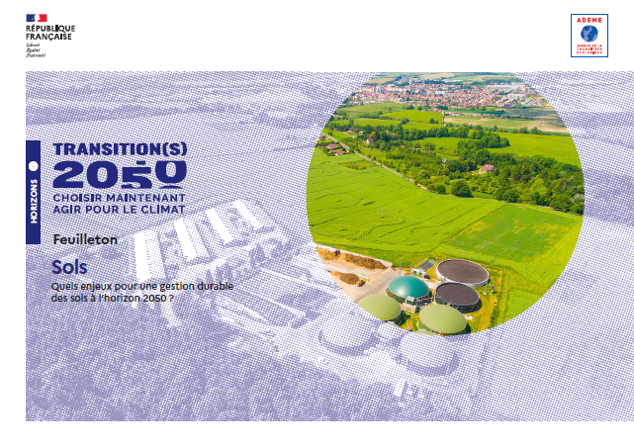







Pour en savoir plus : www.ademe.fr/les-futurs-en-transition/
Le rapport
La synthèse
Le résumé exécutif
Revisionnez les replays vidéo
Conférence du 30/11/2021
Et la vidéo en motion capture
sur YouTube
Les feuilletons :
Mix Electrique
Matériaux de la transition énergétique
Les effets macro-économiques
Adaptation au Changement Climatique
Sols
Mode de vie
Protéine
Construction Neuve
Logistique des derniers kms
Gaz et Carburants liquides
Territoires

